Slide 1
Sistema hidropónico
Fabián Guarachi
Patricio Tudela

Slide 2
Objetivo general
Construir un sistema hidropónico NFT autonómico capaz de entregar datos de este.

Slide 3
Objetivos Específicos
Análisis y diseño del sistema hidropónico NFT
Construir sistema hidropónico NFT.
Análisis e investigación de sensores entregados.
Acoplar sensores al sistema.
Análisis y diseño de software para lograr un sistema autonómico.
Implementar software autonómico.

Slide 4
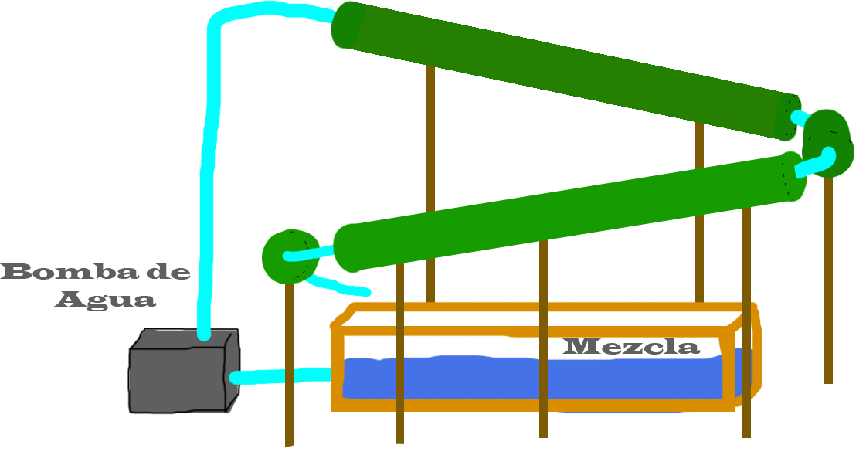
Diseño experimental del sistema.

Slide 5
Producto experimental

Slide 6
Materiales utilizados
4 tubos PVC de 60cm de largo y 75 mm de diámetro.
1 tubo PVC de 2 m de largo.
4 codos de PVC de 75mm.
2 adhesivos para PVC.
1 hoja de lija 25.
1 hoja de lija 30.
1 tabla de madera para base.
1 huincha
1 serrucho

Slide 7
Gracias por su atención

